Slide 1
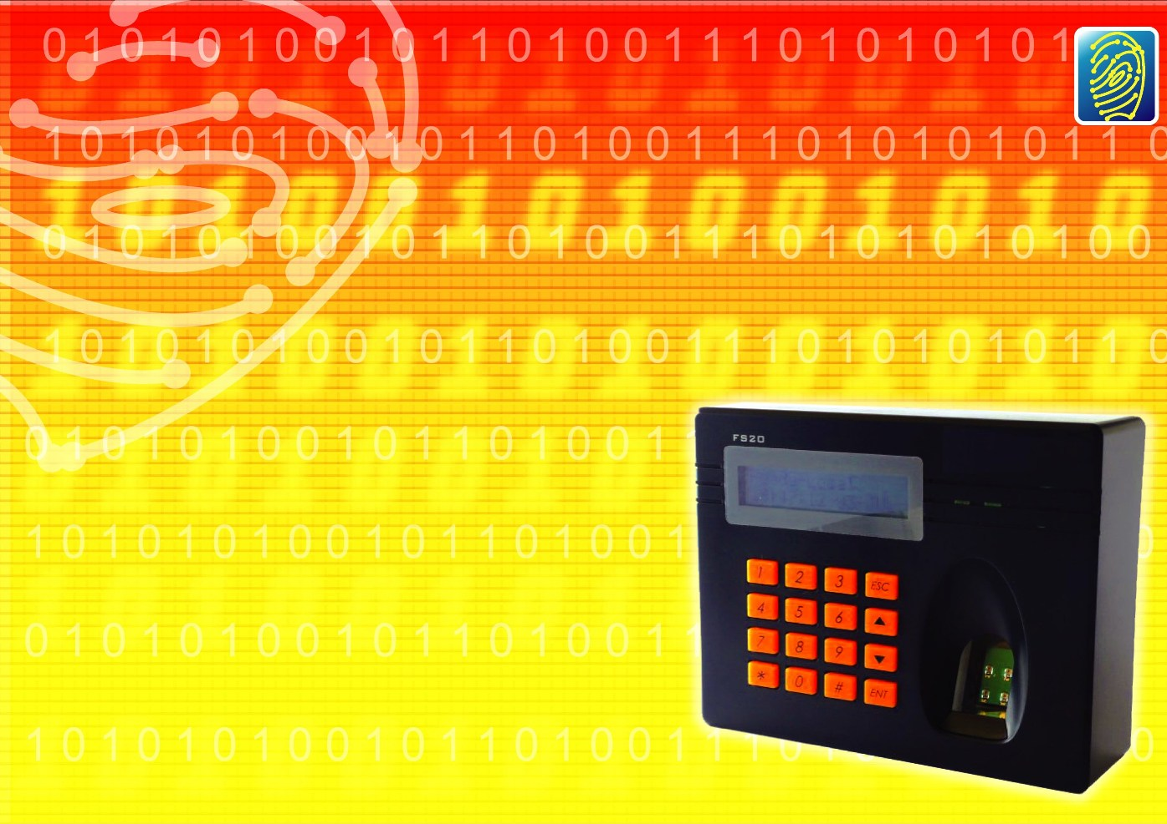
WAC FIN’ LOCK
FS20
Fingerprint Access Control
www.wacinfotech.com

Slide 2
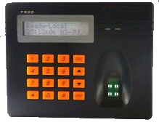
WAC FIN’ LOCK : FS20
ระบบควบคุมการเข้าออกด้วยลายนิ้วมือราคาประหยัด เหมาะสำหรับทุกองค์กร

Slide 3
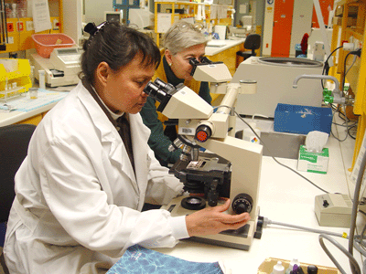
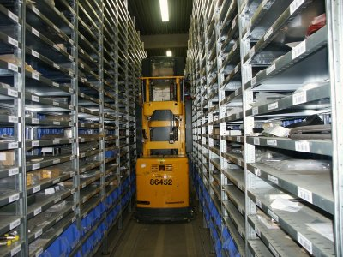
เหมาะสำหรับ...
หน่วยงานราชการ
สถานศึกษา
โรงงานอุตสาหกรรม
ธนาคาร
โรงแรม
โรงพยาบาล
ห้องทดลอง
คลังสินค้า
ฯลฯ

Slide 4
จุดเด่น
ราคาประหยัด
ใช้ได้ทั้งแบบ Stand alone และ Network
ใช้ลายนิ้วมืออย่างเดียวหรือใช้ร่วมกับการกดรหัสก็ได้
ถูกต้องแม่นยำ สแกนได้รวดเร็ว

Slide 5
Features
การเข้าออกสามารถทำได้สองวิธี คือ
ลายนิ้วมืออย่างเดียว (1:N)
กดรหัส+ลายนิ้วมือ (1:1)
พนักงานแต่ละคนสามารถลงทะเบียนลายนิ้วมือได้สูงสุด 3 นิ้ว
เพิ่ม, ลบ, แก้ไข ฯลฯ เกี่ยวกับรายละเอียดและลายนิ้วมือของพนักงานทั้งในเครื่อง WAC Fin’ Lock รุ่น FS20 และ FAS โดยผ่านระบบ LAN
ทำงานได้ทั้งแบบ Stand alone และ Network

Slide 6
Stand alone mode
ในตัวเครื่องสามารถเก็บข้อมูลลายนิ้วมือได้สูงถึง 500 ลายนิ้วมือ หรือข้อมูลการเข้าออก 32,000 รายการ
ตรวจสอบลายนิ้วมือโดยการจับคู่กับลายนิ้วมือในตัวเครื่อง
ข้อมูลการเข้าออกใน WAC Fin’ Lock รุ่น FS20 สามารถส่งไปยัง FAS โดยผ่านระบบ LAN ได้ และสามารถบันทึกข้อมูลเหล่านี้ในรูปของ excel หรือ text file ก็ได้

Slide 7
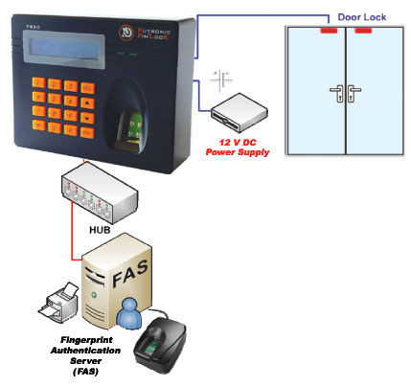
Stand alone mode

Slide 8
Network mode
ข้อมูลการเข้าออกเก็บได้ไม่จำกัด เพราะเก็บใน FAS
ตรวจสอบลายนิ้วมือโดยการจับคู่กับลายนิ้วมือใน FAS
ข้อมูลการเข้าออกที่เก็บใน FAS สามารถบันทึกในรูปของ excel หรือ text file ก็ได้
FAS สามารถเชื่อมต่อกับเครื่อง WAC Fin’ Lock ได้สูงสุดที่ 99 เครื่อง
ถ้าการเชื่อมต่อในระบบ LAN เกิดขัดข้อง WAC Fin’ Lock รุ่น FS20 จะเปลี่ยนมาทำงานในโหมด stand alone โดยอัตโนมัติ

Slide 9
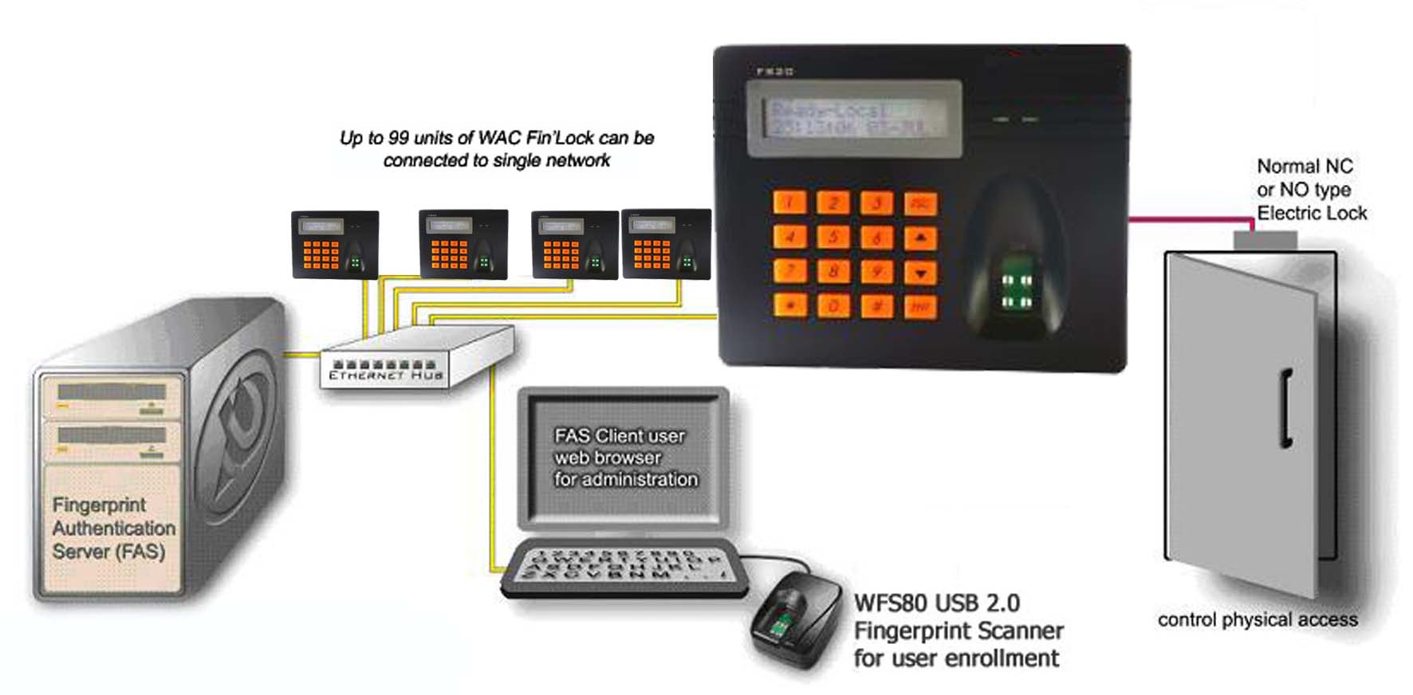
Network mode

Slide 10
Specification
Fingerprint image resolution: 320x480 pixel,500DPI
Light source: 4 Infra Red LEDs
Finger scanning window size: 16mm x 24mm
FAR-10-6, FRR-10-2
Display: 2 x 16 English characters LCD.
User input & prompt: 16 keys keypad, Buzzer, red and green LED
Interface to PC: Ethernet
With lithium battery powered Real Time Clock
Door control: 1 Door Strike, 1 Door Switch and 12VDC/1.5A
Operating temperature: -10 to +55 Degrees
140mm(W) x 110mm(H) x 41.5mm(D)
Enclosure: 3mm thickness ABS

Slide 11
Comparison chart FS20 & FS21
Features | WFS20 | WFS21
จำนวนลายนิ้วมือที่เก็บได้ในตัวเครื่อง | 500 | 3,000
จำนวนข้อมูลการเข้าออกที่เก็บได้ในตัวเครื่อง | 32,000 | 1,000,000
ฟังก์ชั่น Live Finger Detection | No | Yes
Mifare support | No | Yes
LCD | ภาษาอังกฤษเท่านั้น | อังกฤษและจีน
Keypad backlight | No | Yes
LCD backlight | Yes | Yes
Support FAS | Yes | Yes
ใช้งานได้ทั้งแบบ Stand alone และเน็ตเวิร์ค | Yes | Yes
Encrypted communication with FAS | Yes | Yes
* Features ที่แตกต่างกันจะเป็นตัวอักษรสีแดง

